Slide 1
Slovensko javno mnenje 2023/2 ISSP 2023: nacionalne identitete, vloga državljana; N=1089 medletne primerjave GRAFIČNI PRIKAZI pripravila: Rebeka Falle Zorman Ljubljana; marec 2024
Univerza
v Ljubljani
Fakulteta za družbene vede

Slide 2
RAZISKAVA: | Slovensko javno mnenje 2023/2 (Ogledalo javnega mnenja, Razumevanje vloge državljana in nacionalna identiteta, Raziskava o nacionalni in mednarodni varnosti in vojaškem poklicu)
FINANCERJI: | Agencija za raziskovalno dejavnost RS Raziskovalni program Slovensko javno mnenje (P5-0151) (FDV, UL) Obramboslovni raziskovalni center (FDV, UL)
IZVAJALEC RAZISKAVE: | Center za raziskovanje javnega mnenja in množičnih komunikacij, Fakulteta za družbene vede – IDV, Univerza v Ljubljani, Kardeljeva ploščad 5, Ljubljana
RAZISKOVALNA SKUPINA: | dr. Mitja Hafner-Fink (vodja programa SJM), dr. Slavko Kurdija, dr. Brina Malnar, dr. Samo Uhan, dr. Niko Toš, mag. Tina Vovk, mag. Živa Broder, Rebeka Falle Zorman, dr. May Doušak, dr. Otto Gerdina, Ana Jagodic mag., Špela Zajšek (tajnica) / Raziskava o nacionalni in mednarodni varnosti in vojaškem poklicu: dr. Marjan Malešič (vodja), dr. Ljubica Jelušič, dr. Anton Grizold, dr. Iztok Prezelj, dr. Maja Garb, dr. Vladimir Prebilič, dr. Janja Vuga Beršnak, dr. Rok Zupančič, dr. Jelena Juvan, Teodora Tea Ristevska in Gašper Ferme.
VZOREC: | Raziskava je bila izvedena na reprezentativnem vzorcu polnoletnih prebivalcev Republike Slovenije (n=2600). Realizacija vzorca: N=1089.
METODA ZBIRANJA PODATKOV: | Standardiziran vprašalnik; samo-izpolnjevanje s pomočjo spletnega vprašalnika ali samo-izpolnjevanje s pomočjo pisemskega vprašalnika.
ČAS ZBIRANJA PODATKOV: | Od 2. 11. 2023 do 2. 2. 2024
DATOTEKA: | SJM 2023_2
DOKUMENT: | Podatkovna knjiga; sumarni pregled rezultatov, poročilo o izvedbi raziskave
UTEŽEVANJE: | Pregled sumarnih rezultatov temelji na uporabi uteži. Uteževanje je izvedeno z namenom izravnave osnovnih populacijskih deležev na raven deležev, ki izhajajo iz populacijskih statističnih virov. Poststratifikacijska utež je oblikovana s kombinacijo spremenljivk: spol in starost ter regija in tip naselja.
CITIRANJE: | Slovensko javno mnenje 2023/2 – Sumarni pregled rezultatov, Center za raziskovanje javnega mnenja in množičnih komunikacij, Univerza v Ljubljani, Fakulteta za družbene vede, Ljubljana, 2024.

Slide 3
Slovensko javno mnenje
2023

Slide 4
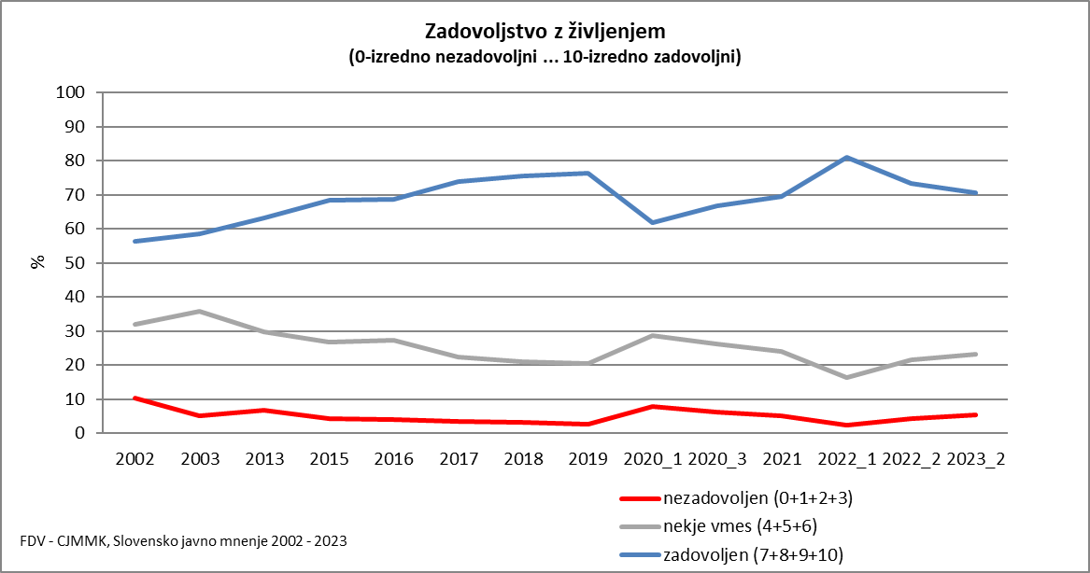

Slide 5
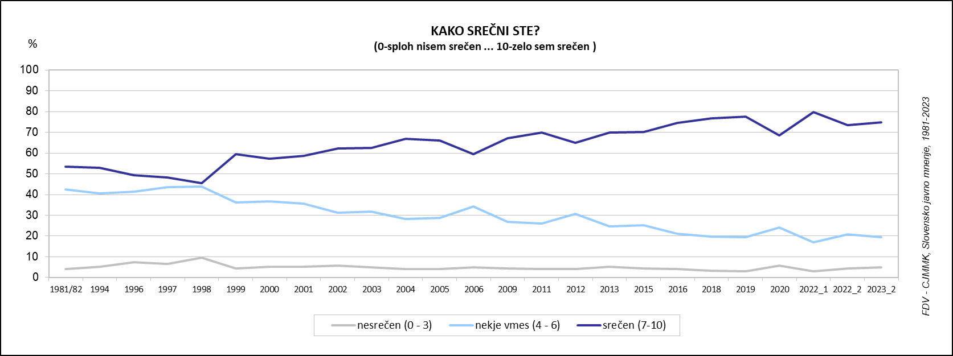

Slide 6
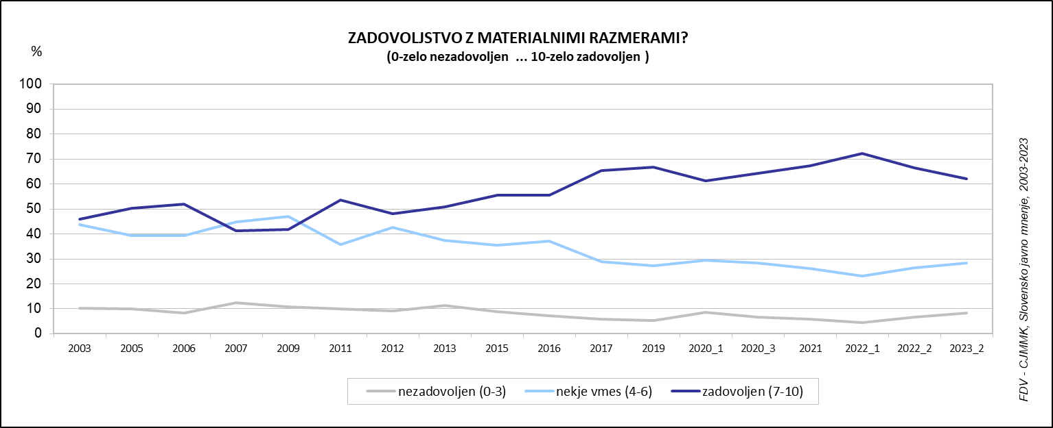

Slide 7
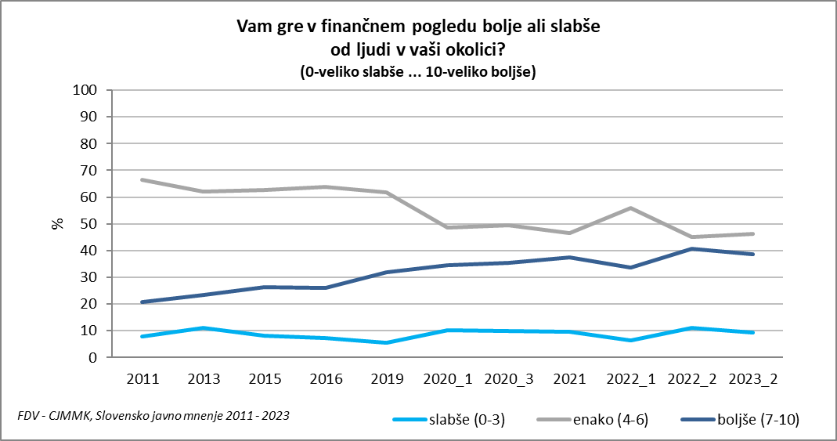

Slide 8
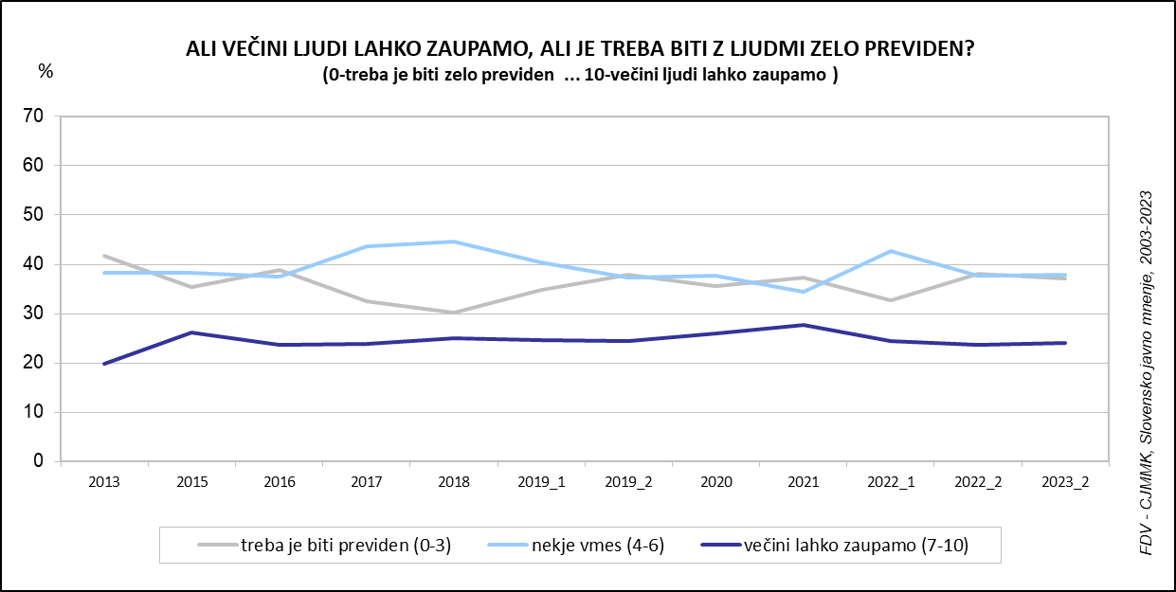

Slide 9
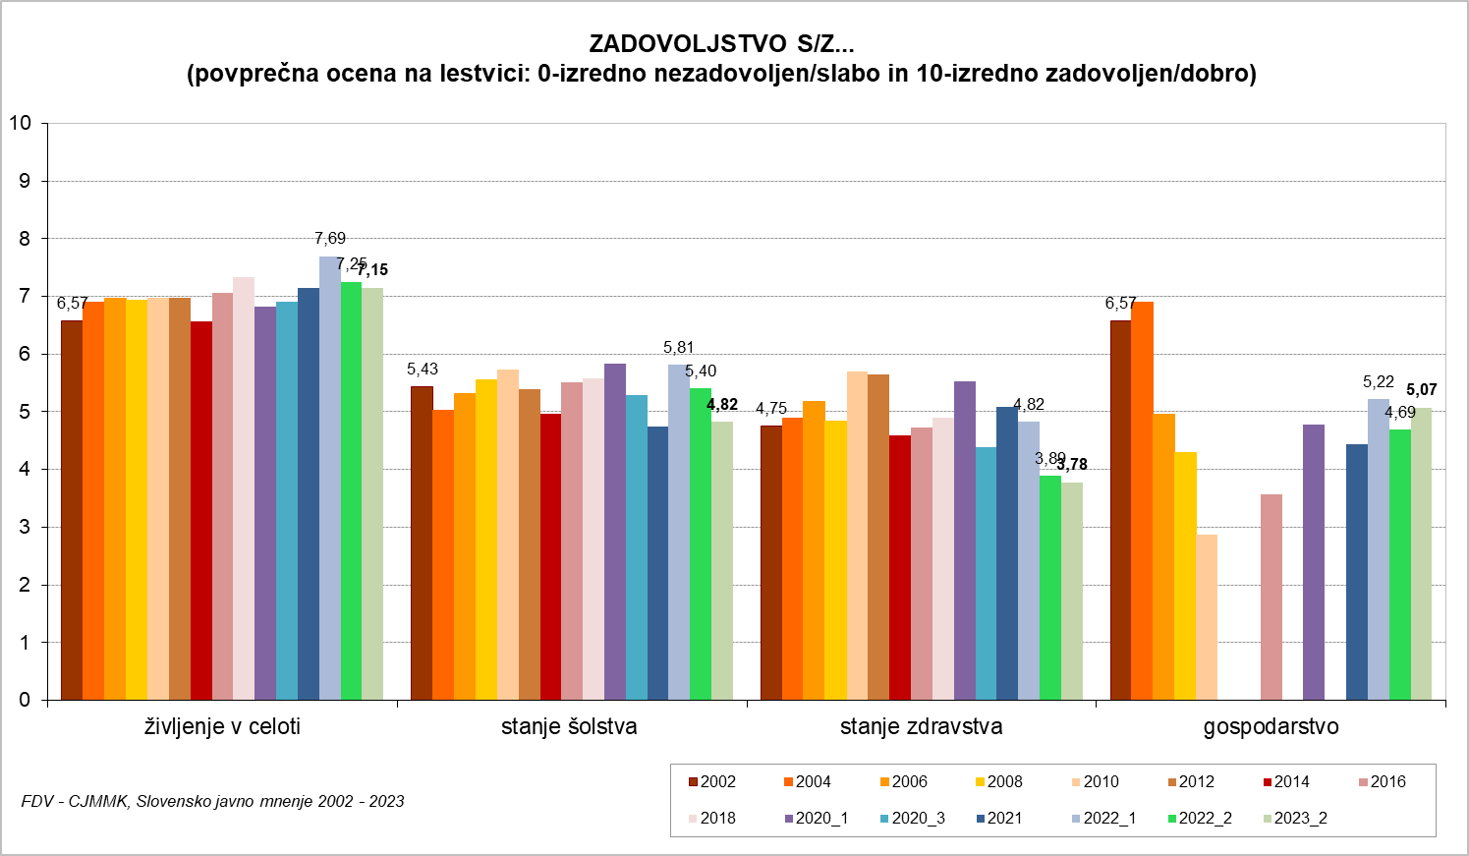

Slide 10
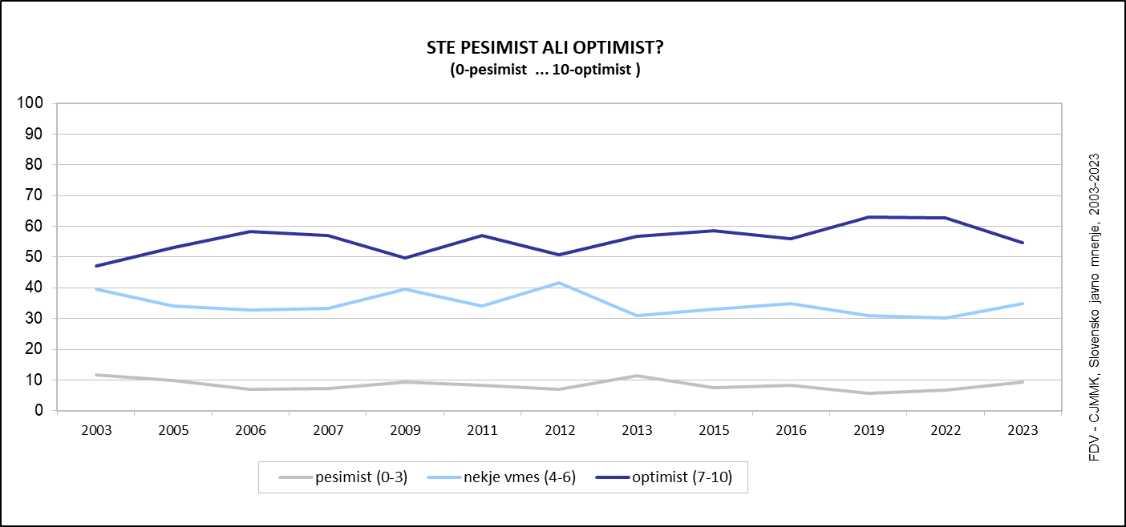

Slide 11
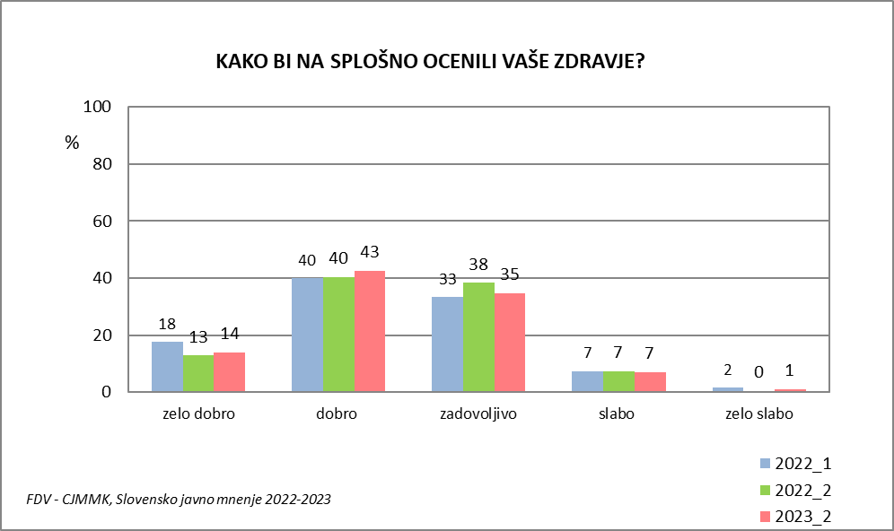

Slide 12
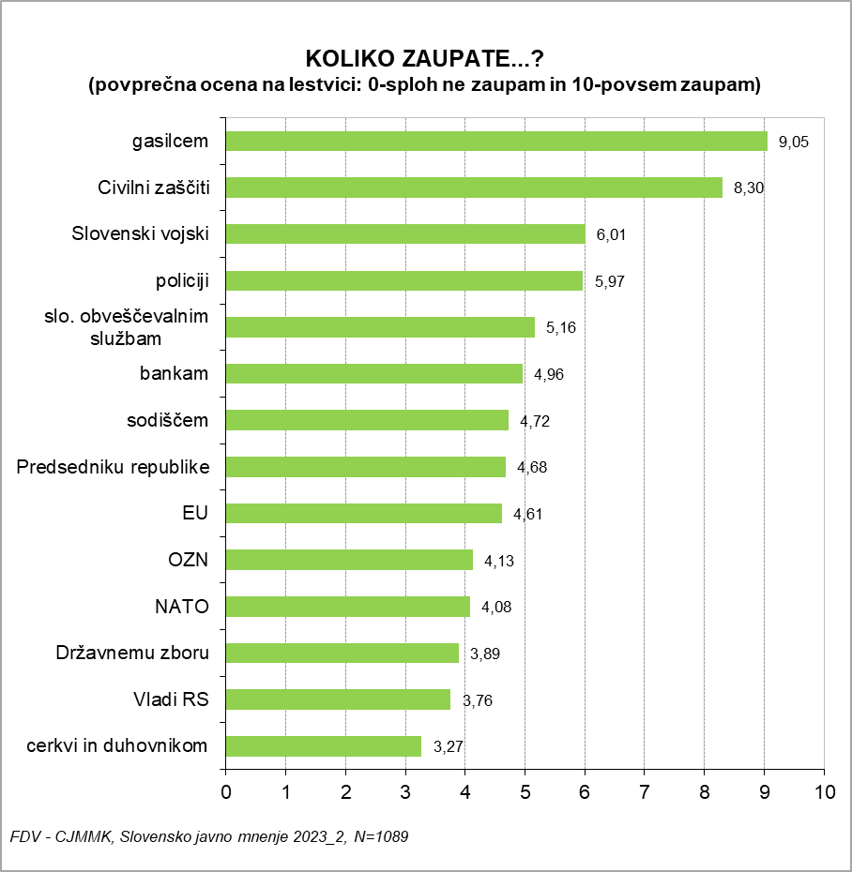

Slide 13
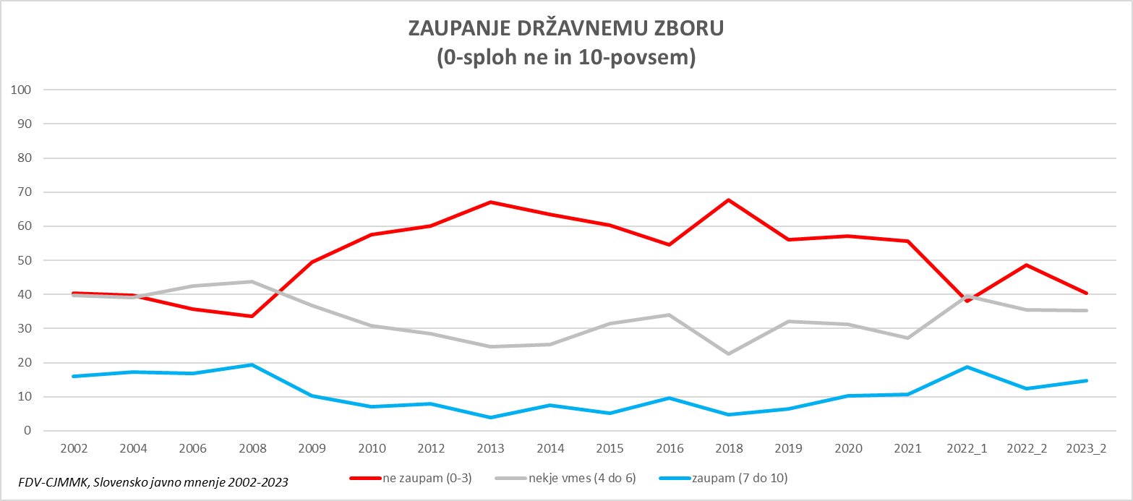

Slide 14
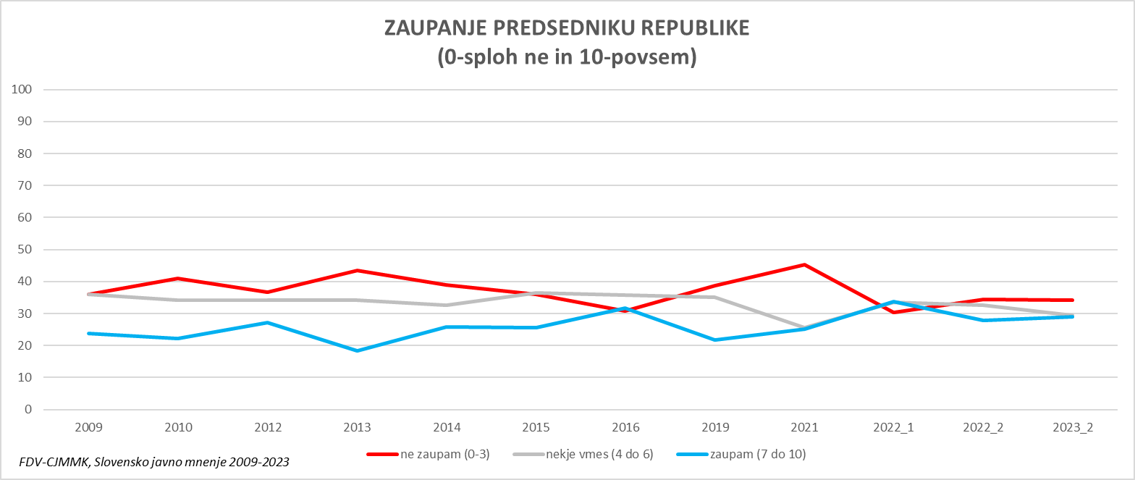

Slide 15
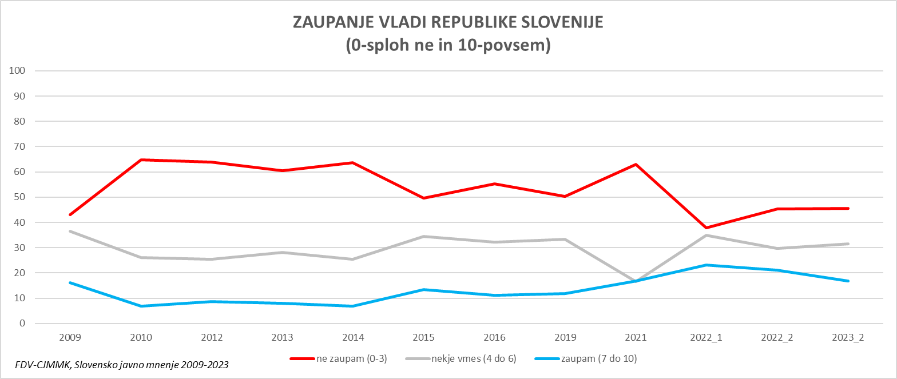

Slide 16
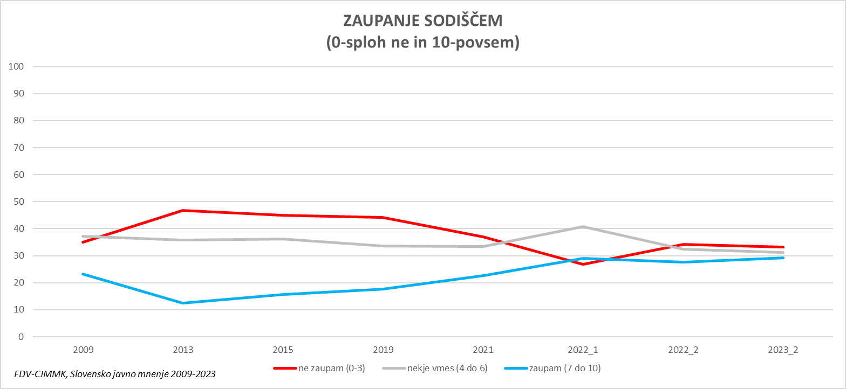

Slide 17
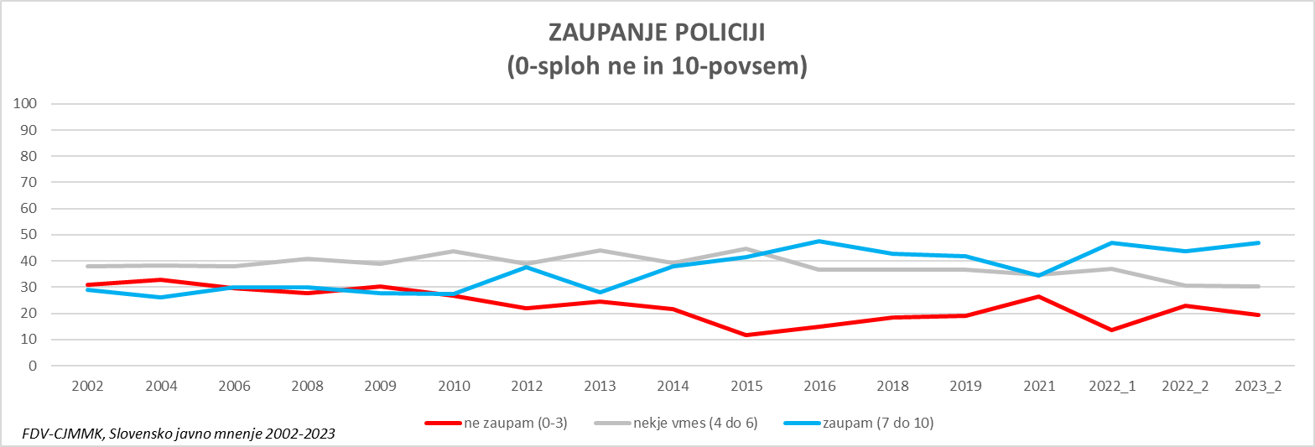

Slide 18
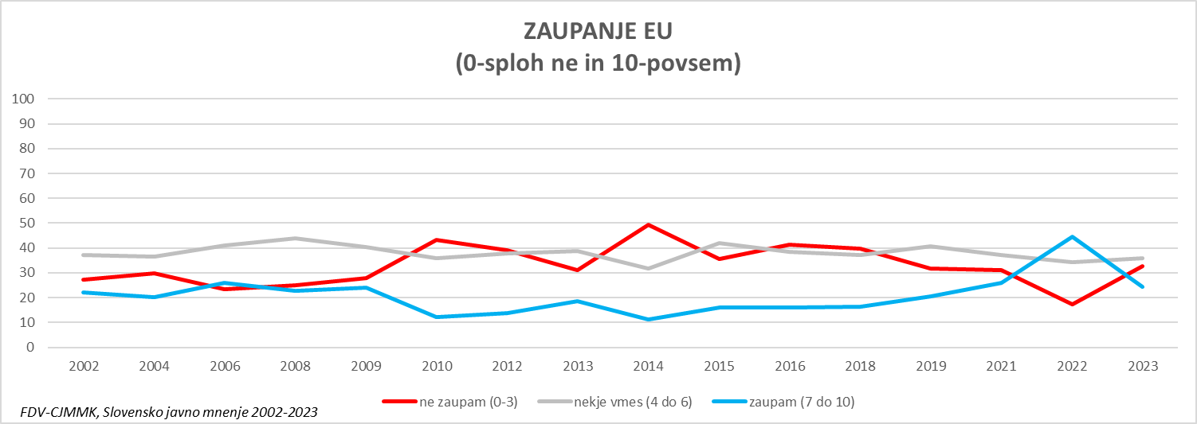

Slide 19
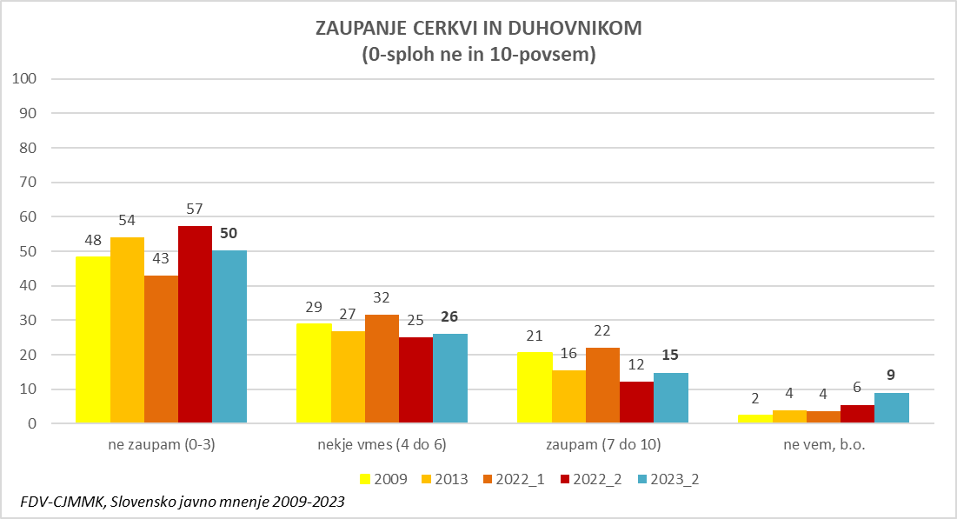

Slide 20
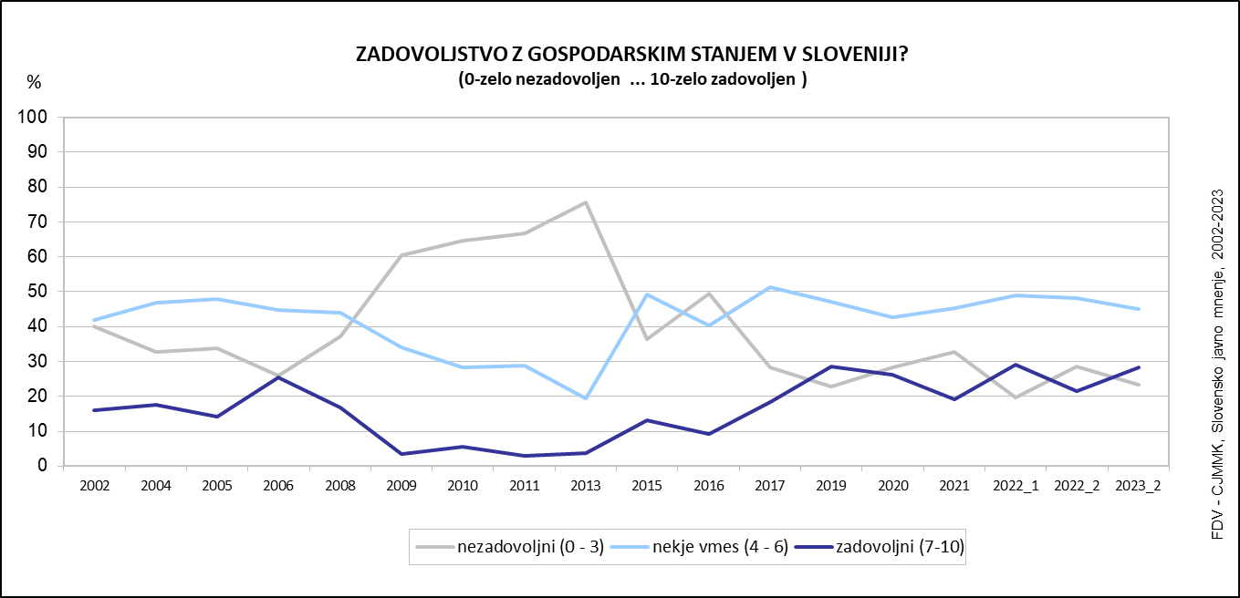

Slide 21
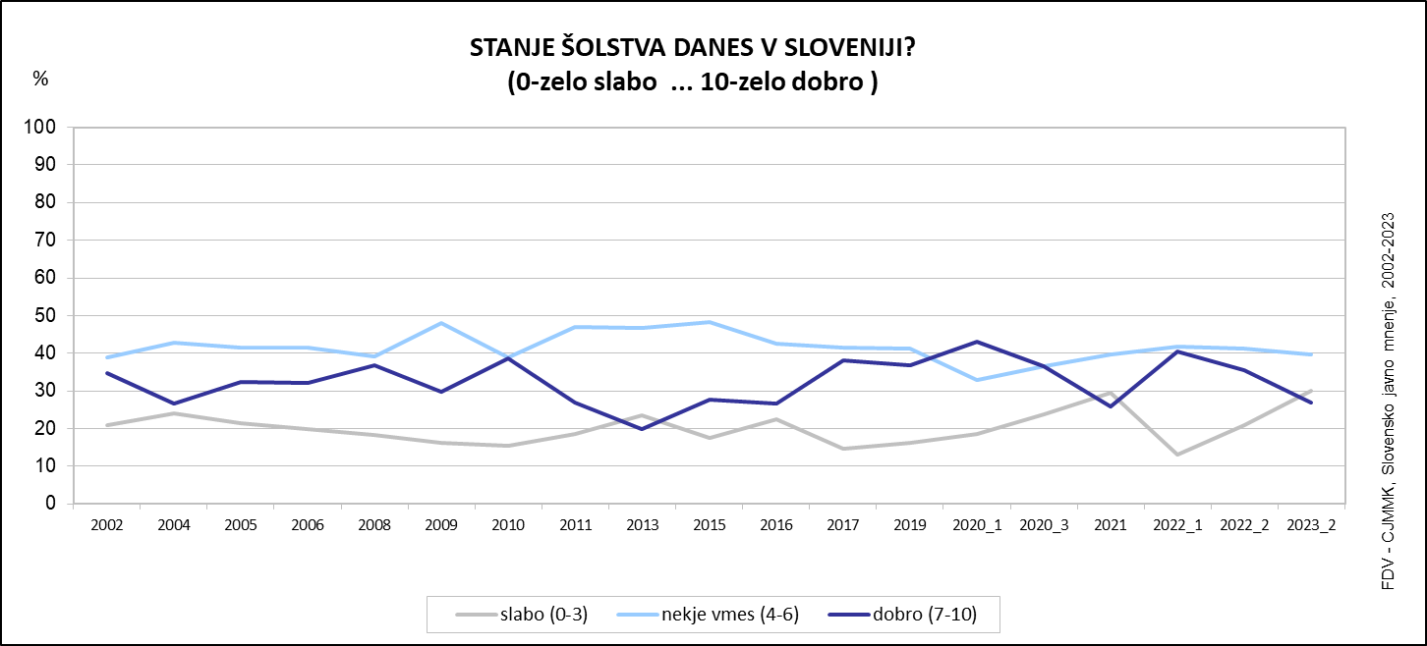

Slide 22
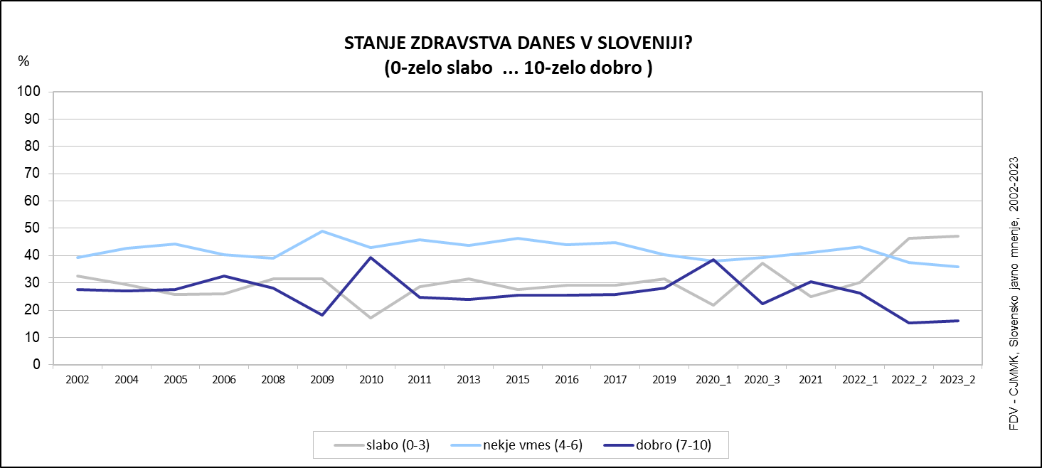

Slide 23
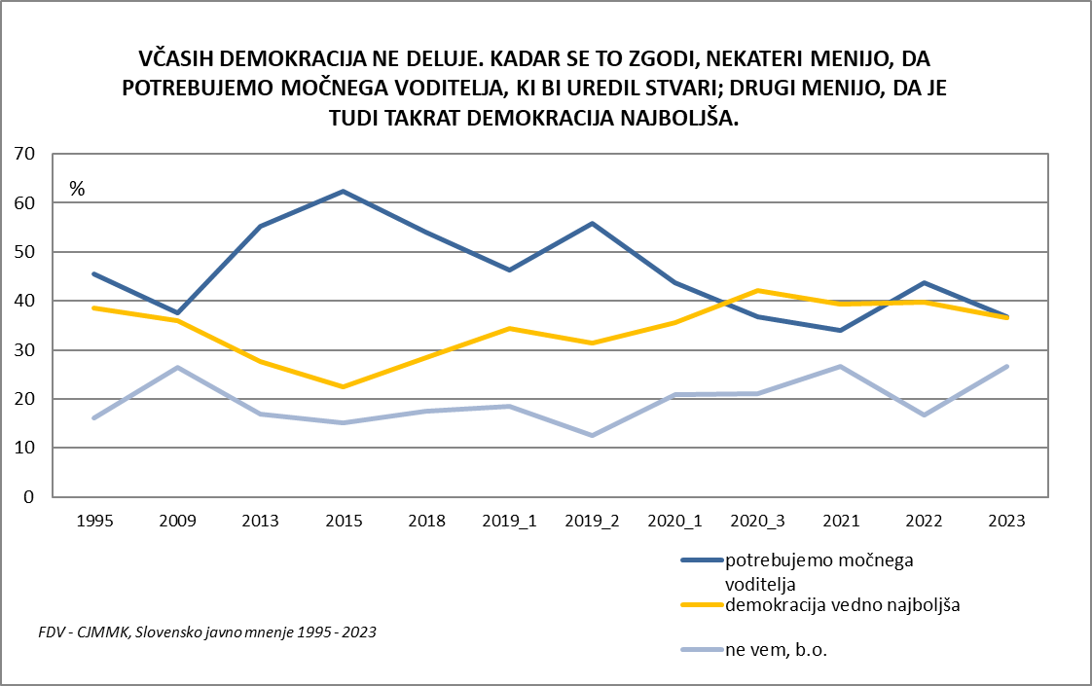

Slide 24
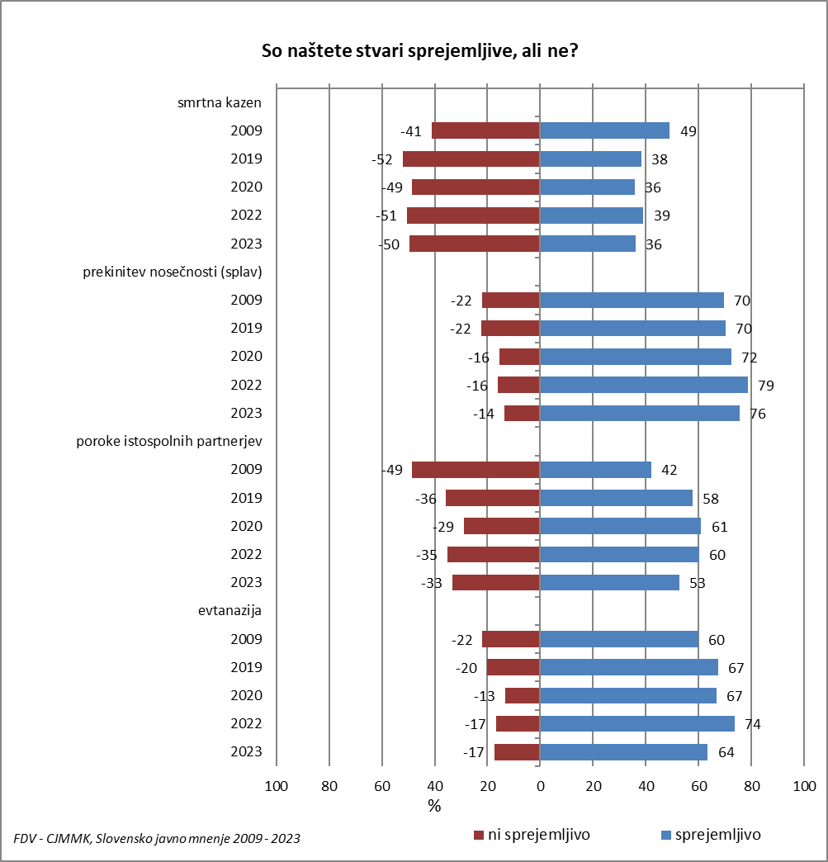

Slide 26
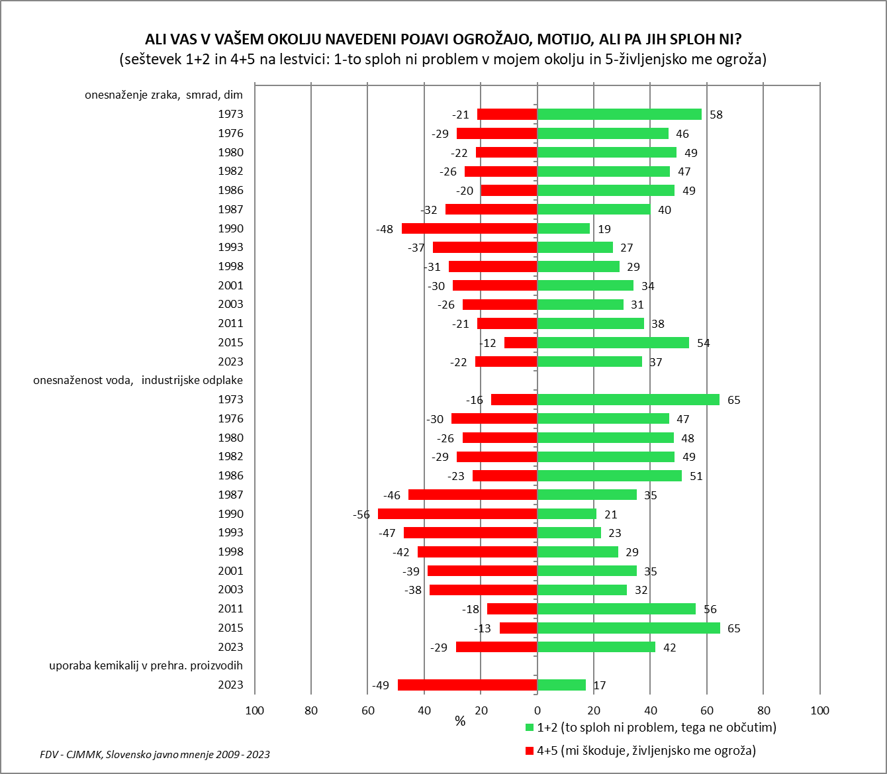

Slide 27
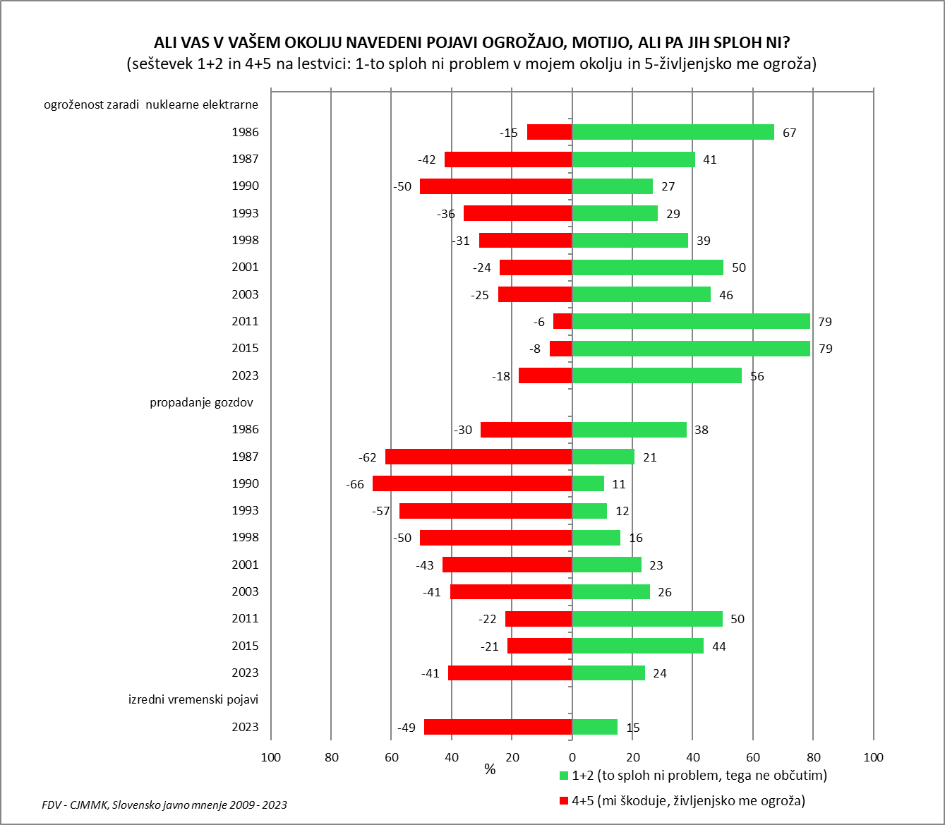

Slide 28
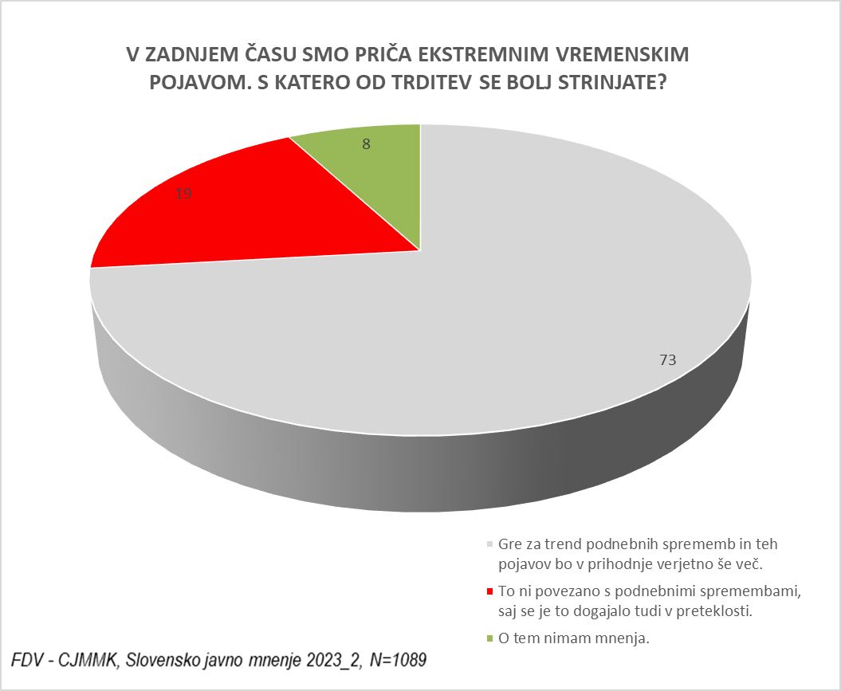

Slide 29
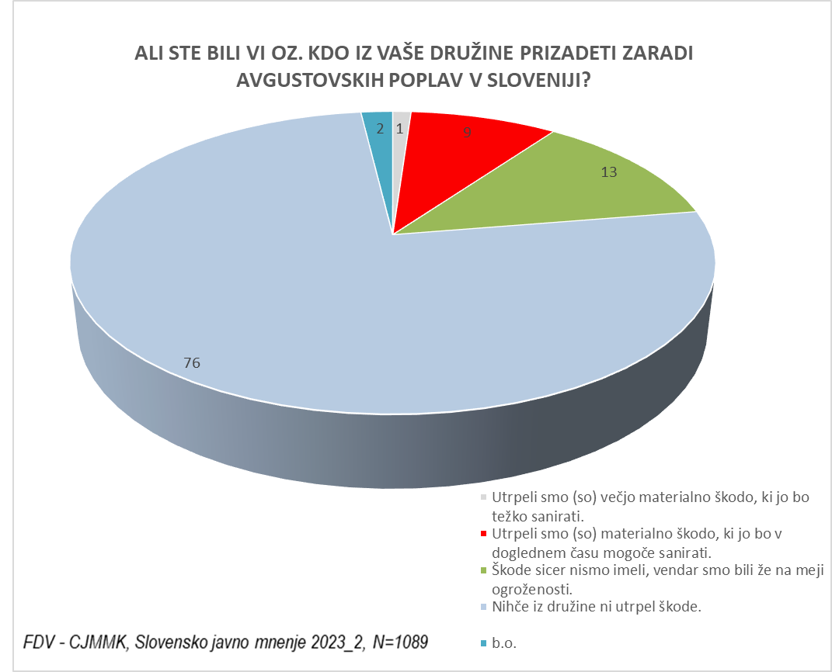

Slide 30
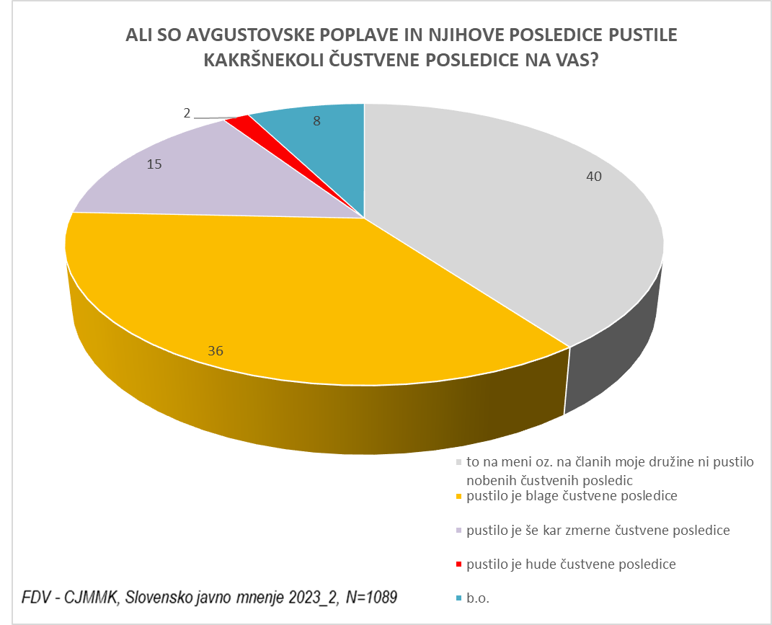

Slide 31
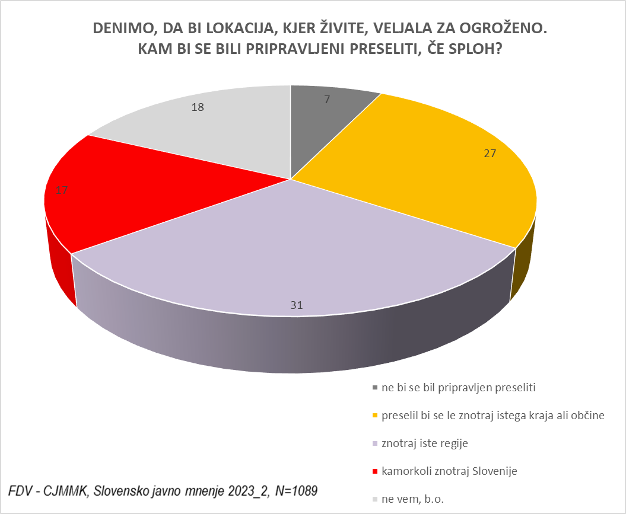

Slide 32
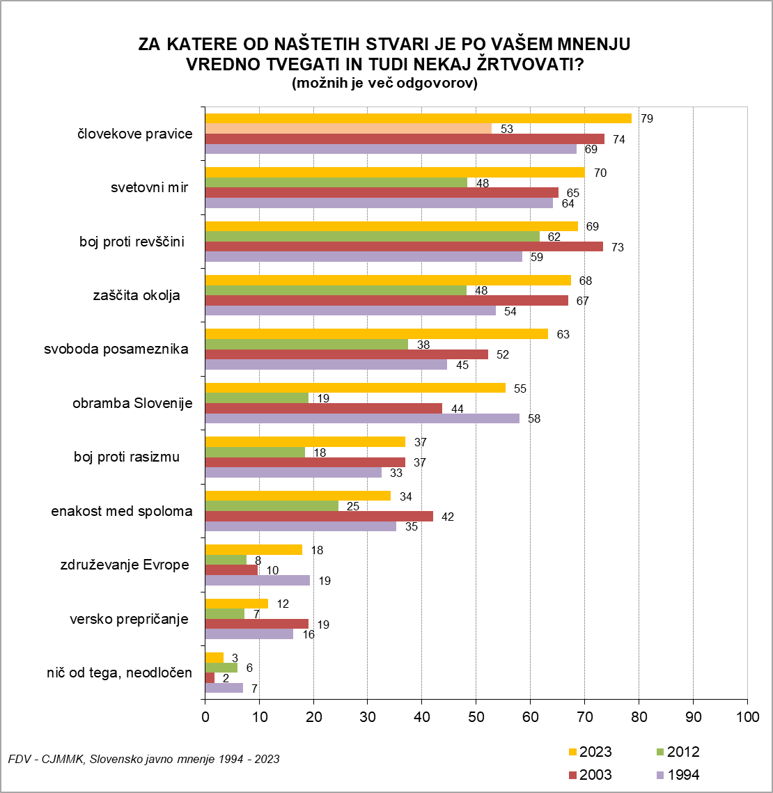

Slide 33
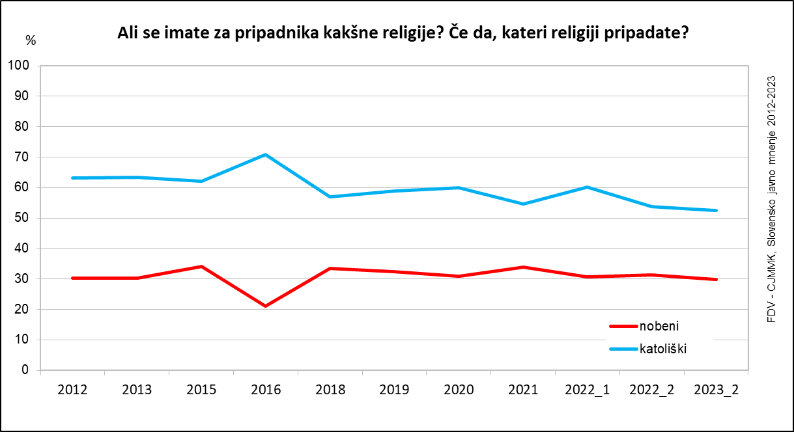

Slide 34
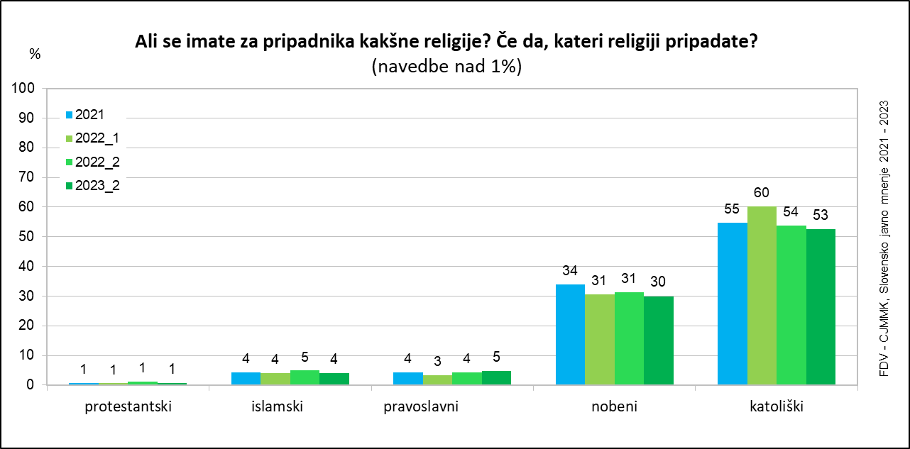

Slide 35
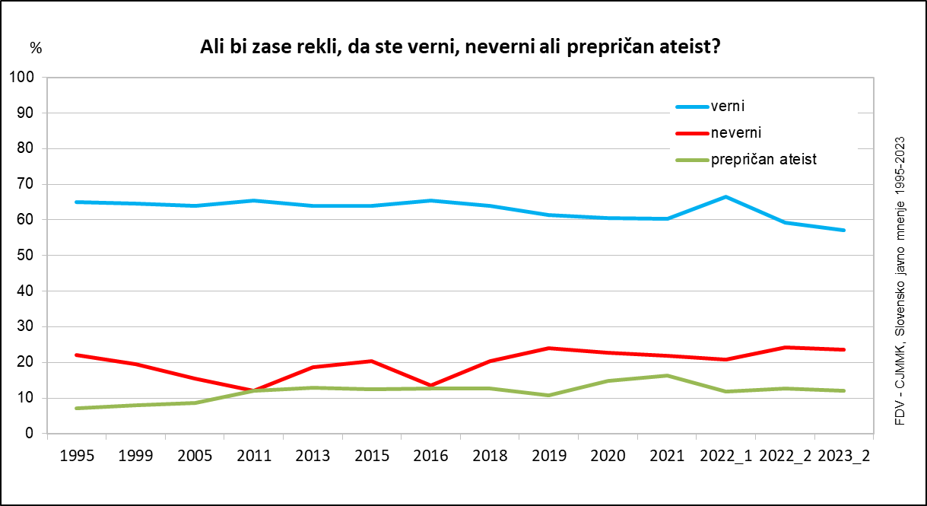

Slide 36
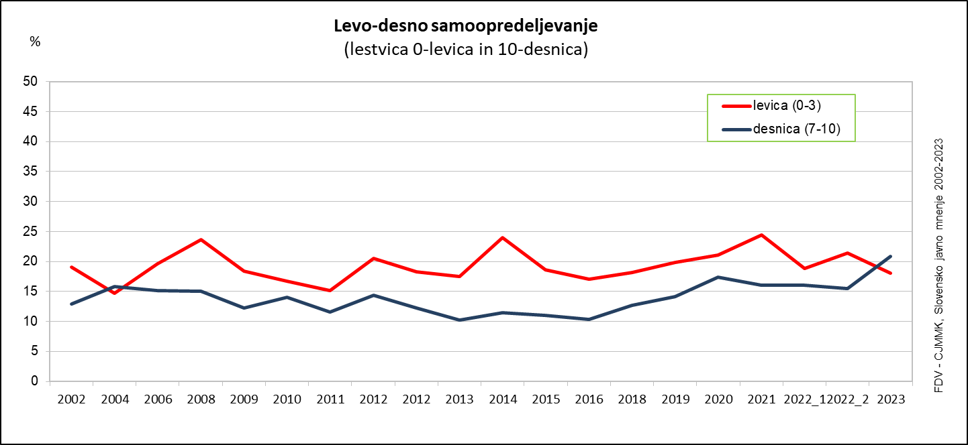

Slide 37
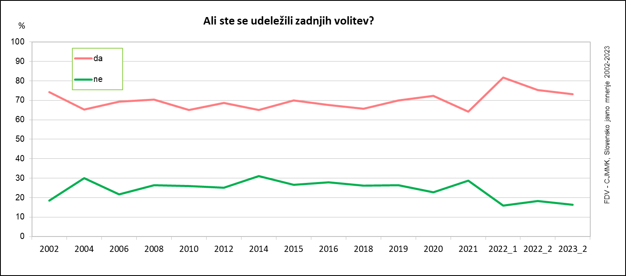

Slide 38
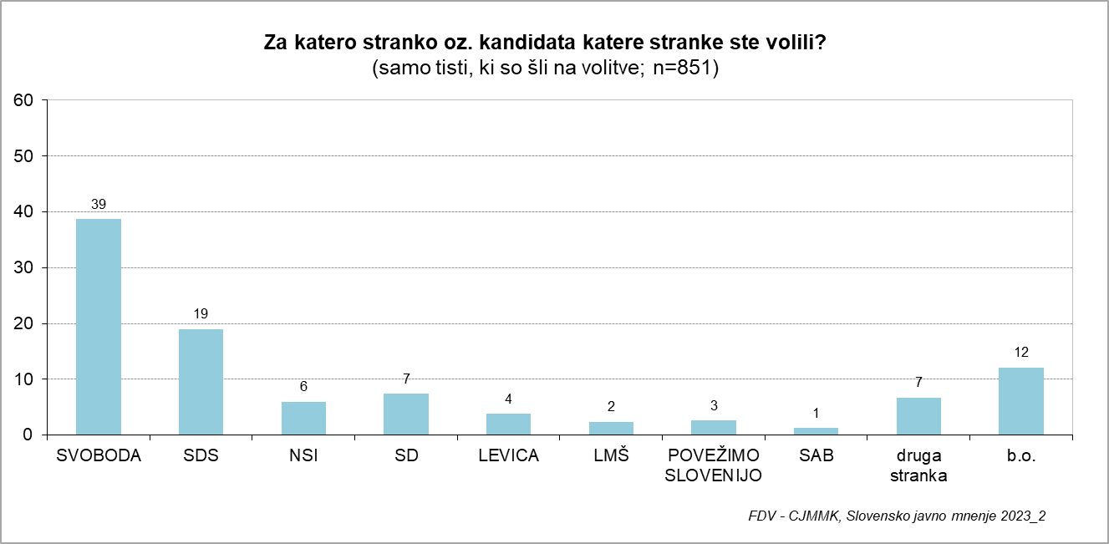

Slide 39
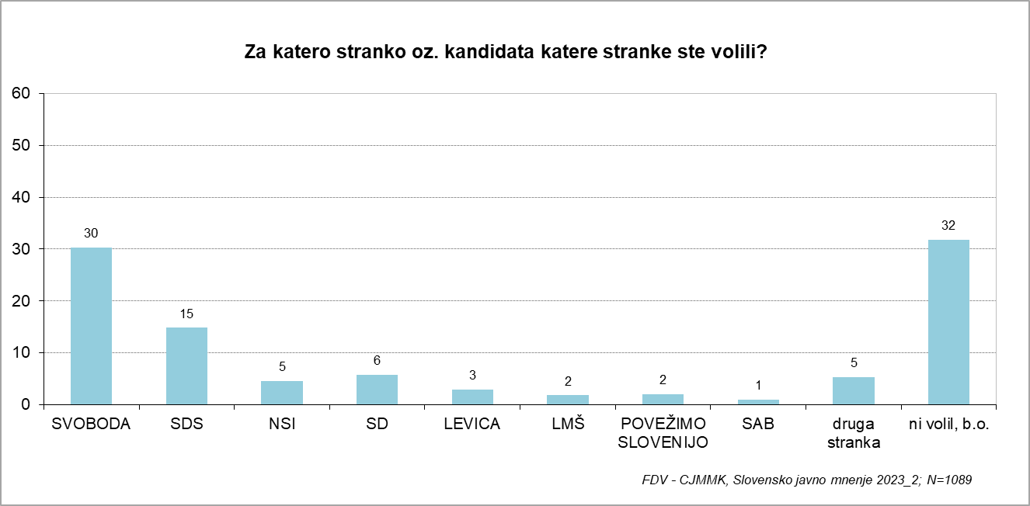

Slide 40
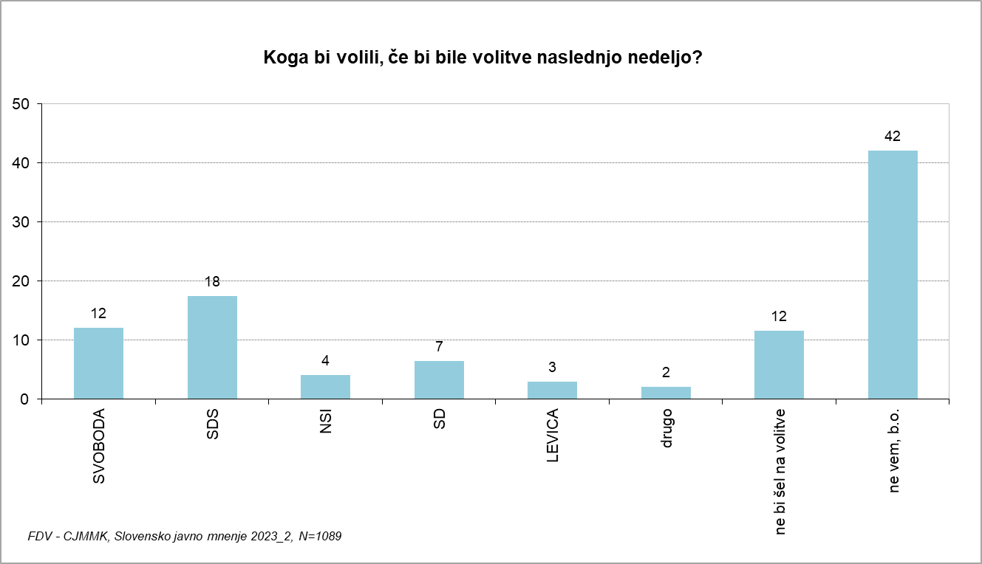

Slide 41
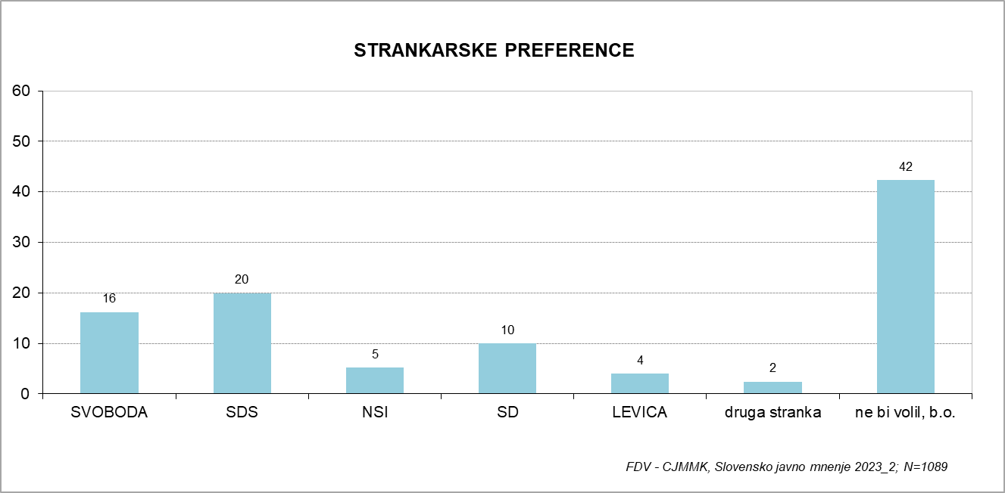

Slide 42
Nacionalne identitete, vloga državljana
ISSP 2023

Slide 43
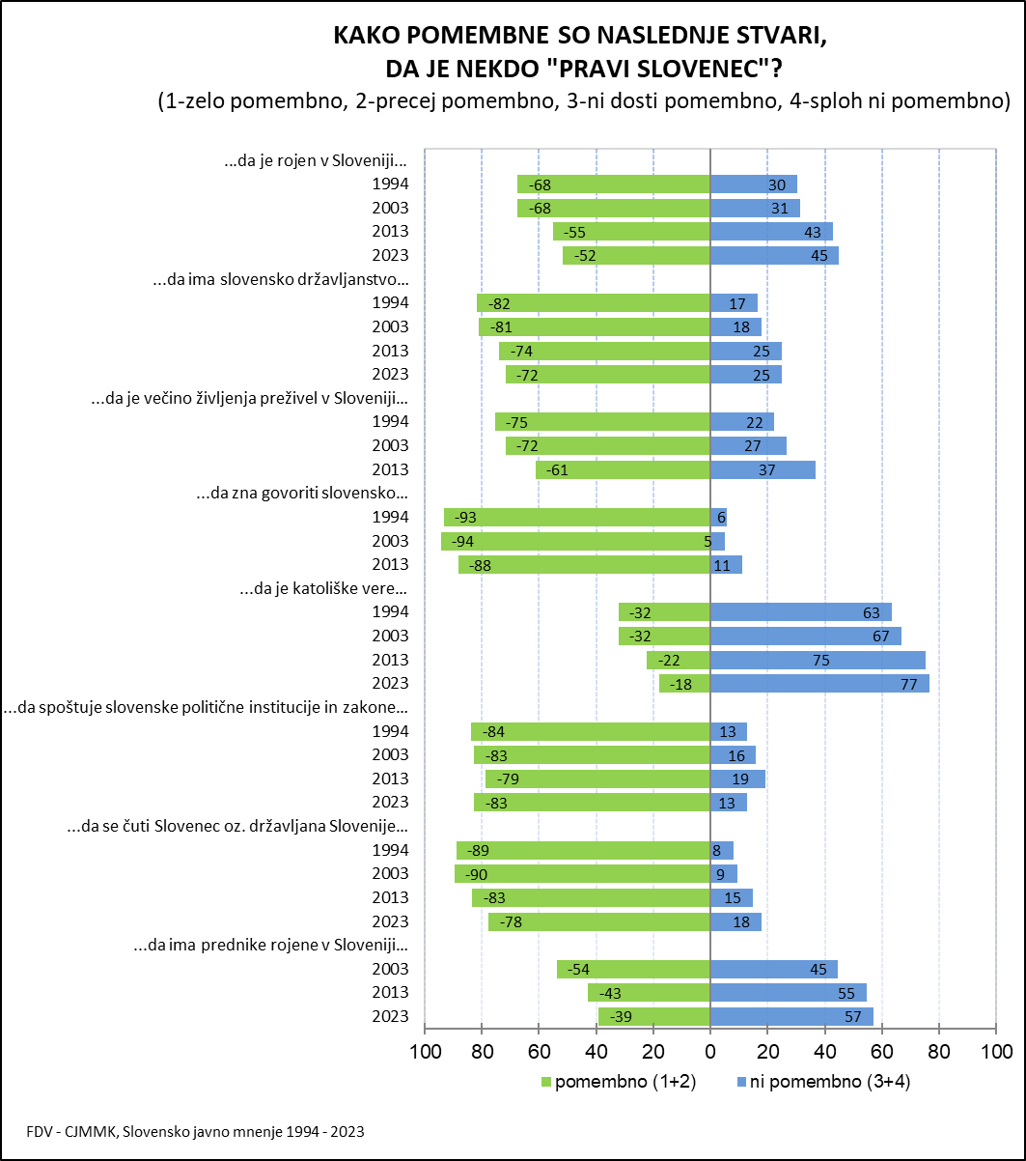

Slide 44
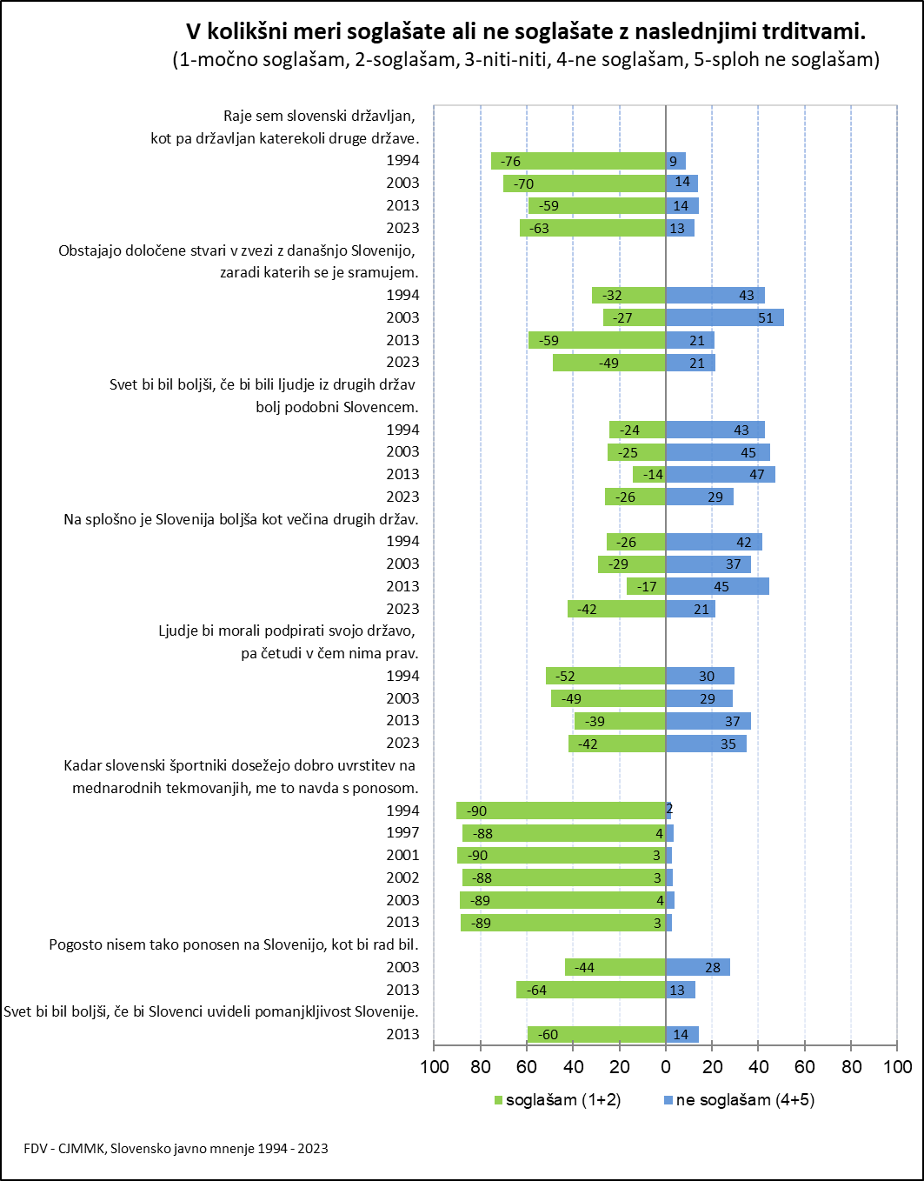

Slide 45
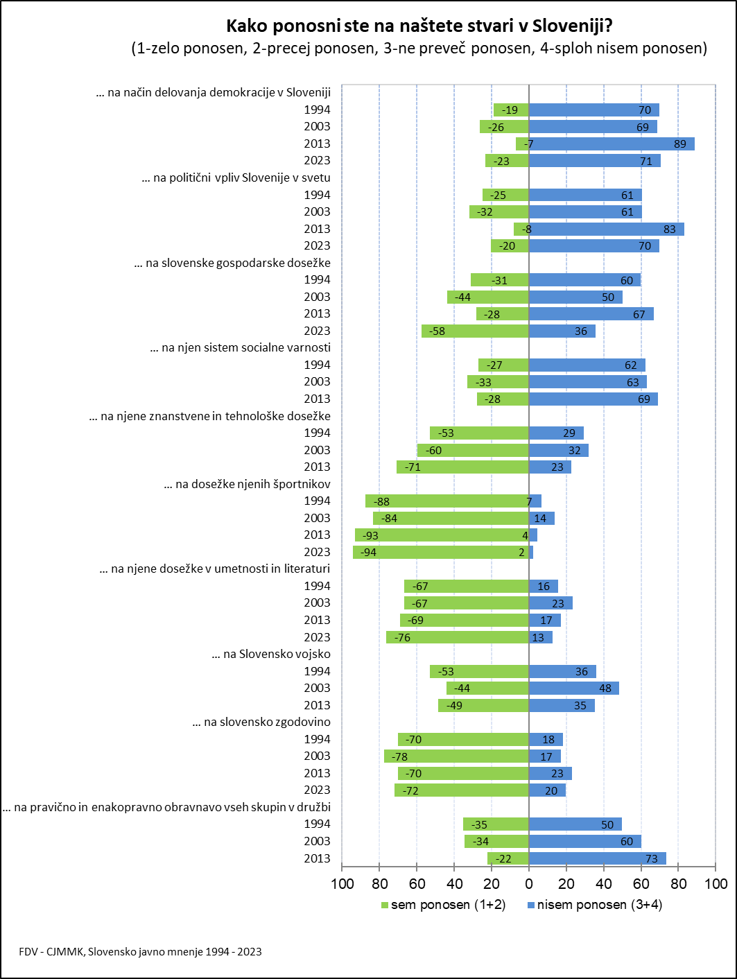

Slide 46
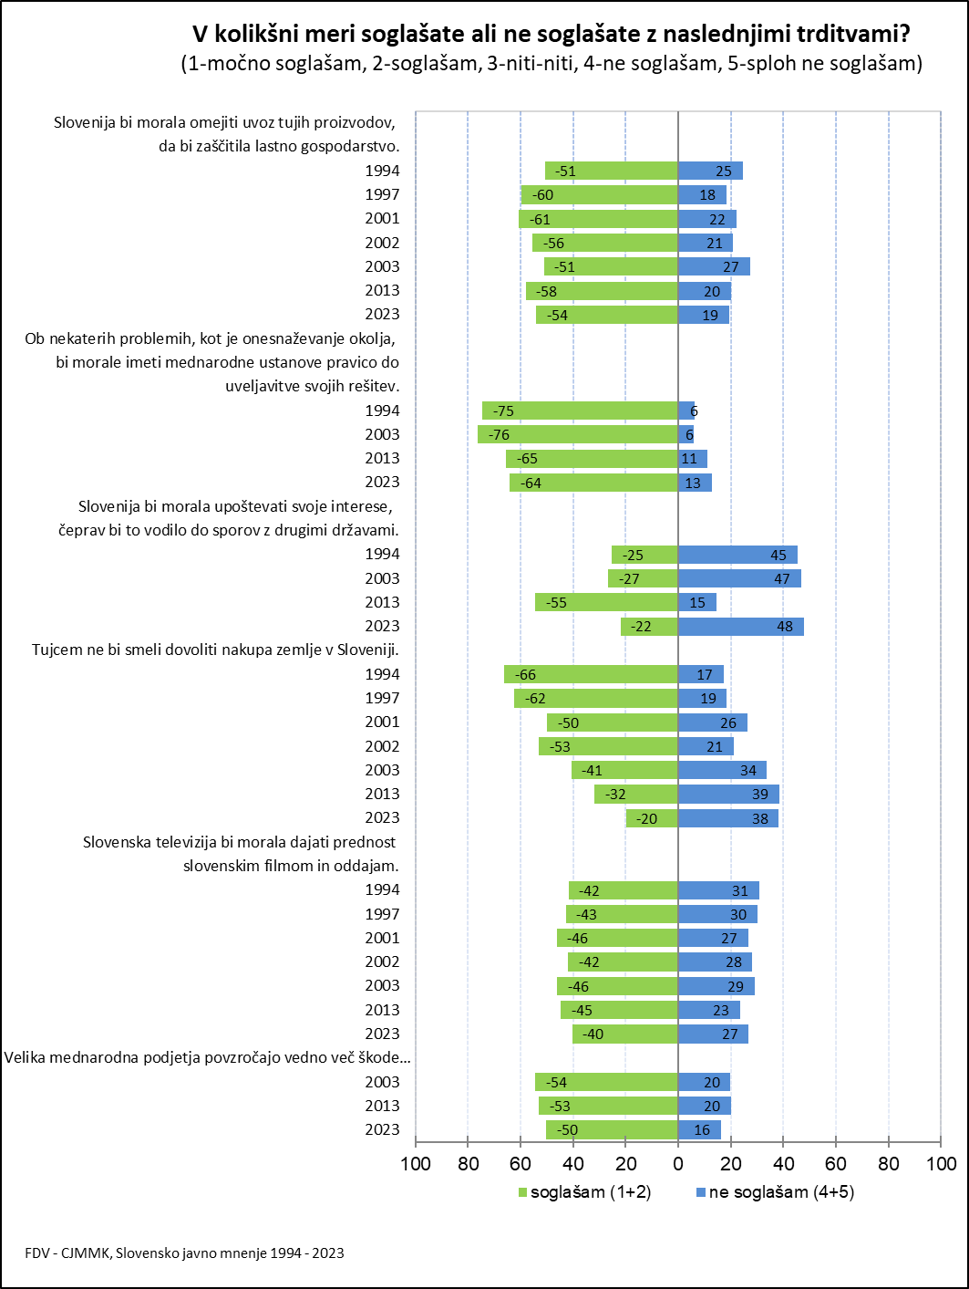

Slide 47
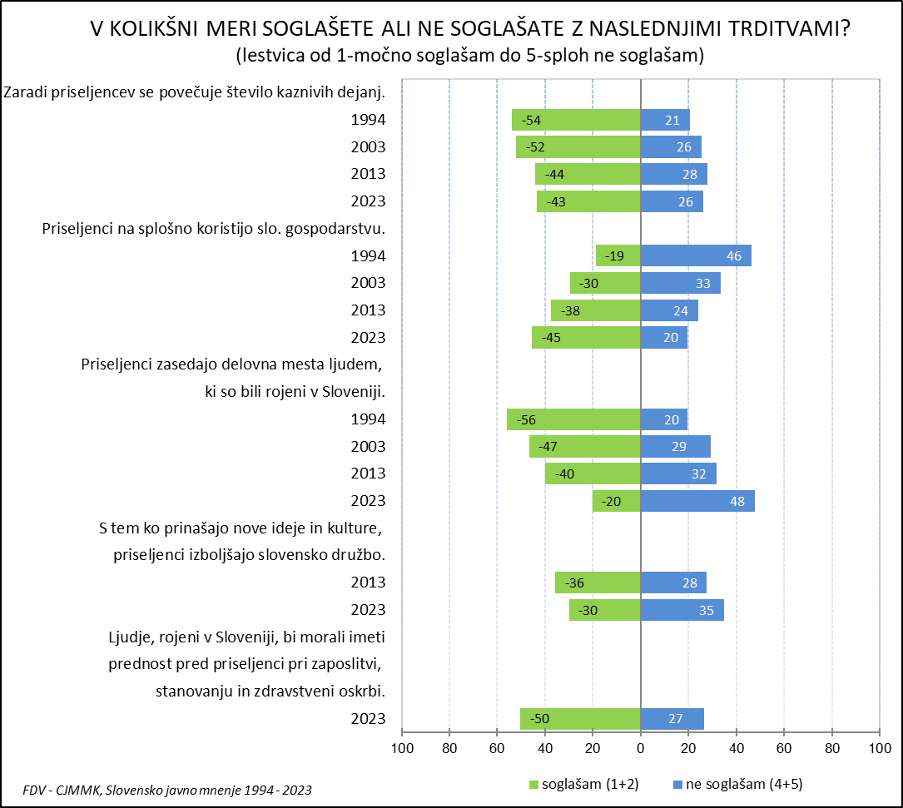

Slide 48
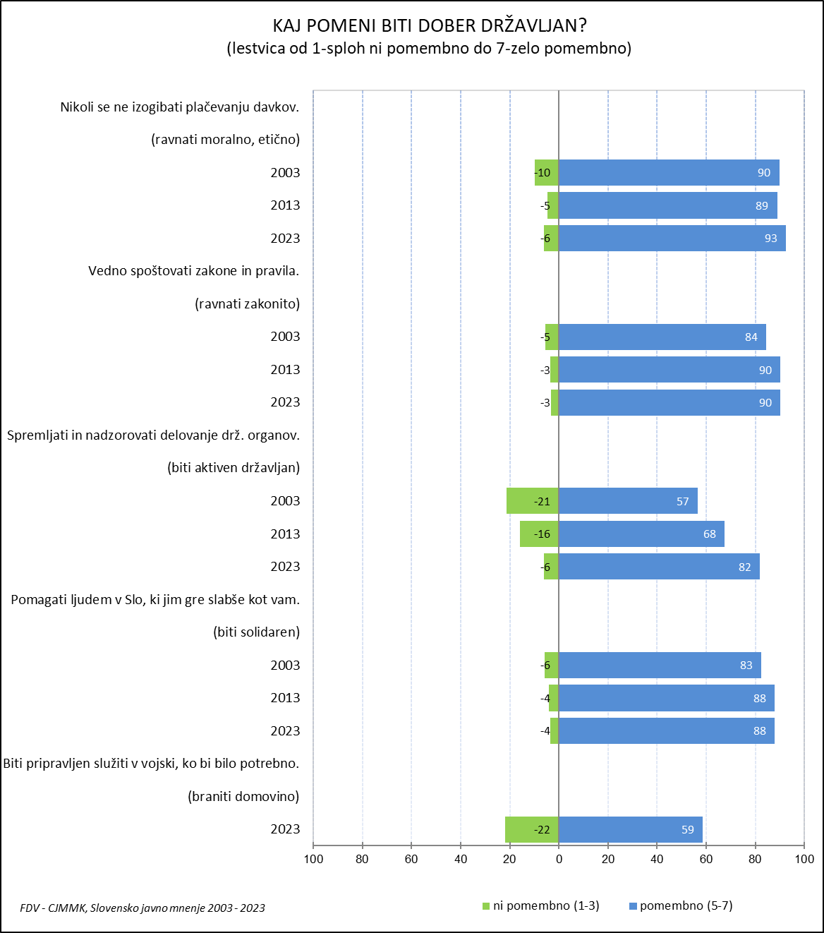

Slide 49
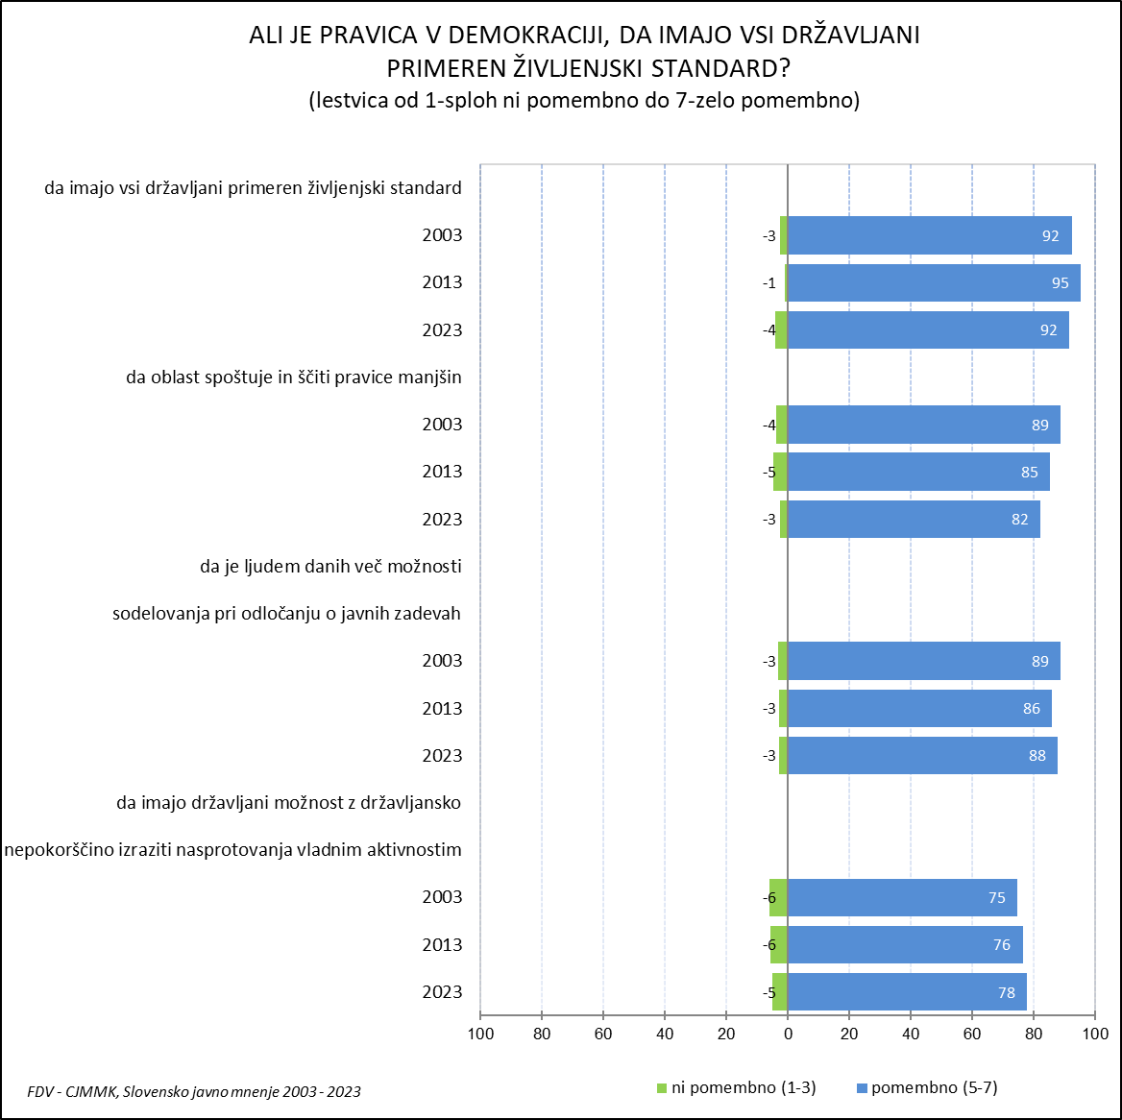

Slide 50
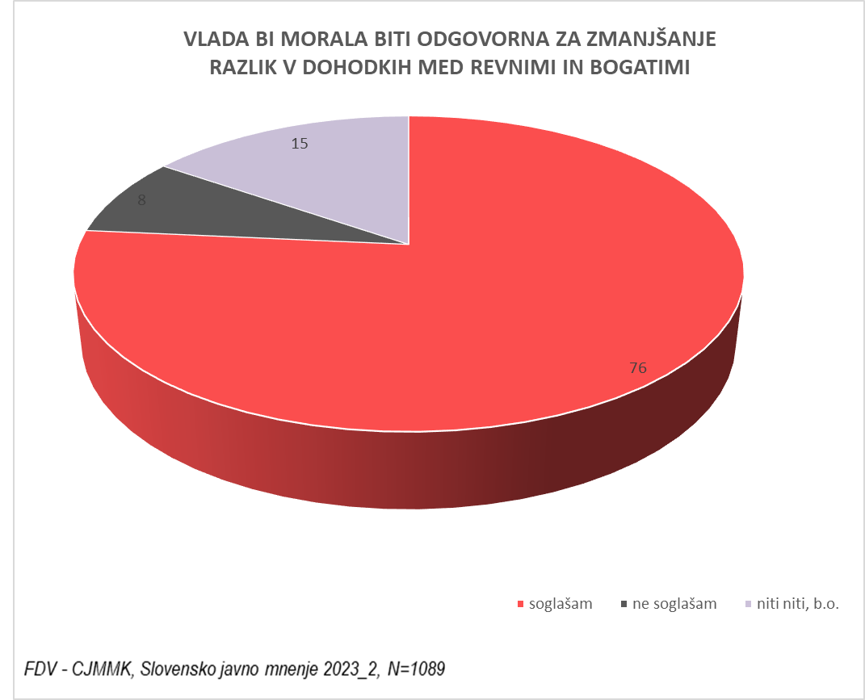

Slide 51
